Slide 1
第三章 第2节 DNA的结构
广东实验中学 黄绍玲

Slide 2
生命观念
系统观、信息观、进化与适应观、结构与功能观
一、 教材分析
二、 学情分析
大概念3
遗传信息控制生物性状，并代代相传
三、 教学目标
四、 教学策略
重要概念3.2
有性生殖中基因的分离和重组导致双亲后代的基因组合有多种可能（第2章）
重要概念3.1
亲代传递给子代的遗传信息主要编码在DNA分子上（第3、4章）
重要概念3.3
由基因突变、染色体变异和基因重组引起的变异可以遗传的（第5章）
五、 教学过程
六、教学反思
次位概念3.1.1
核酸是遗传物质的证据
（第3章第1节）
次位概念3.1.2
DNA的双螺旋结构
（第3章第2节）
次位概念3.1.3
DNA的半保留复制
（第3章第3节）
次位概念3.1.4
基因通常是有遗传效应的DNA片段
（第3章第4节）
次位概念3.1.5
表观遗传
（第3章第5节）

Slide 3
2.学情分析
一、 教材分析
>
学习内容分析：
学生通过学习上一节《DNA是主要遗传物质》的学习，初步建立起了DNA作为遗传物质的观念，也为本节课埋下伏笔，即DNA与蛋白质相比较，为何DNA更适于作为遗传信息的载体，继而激发了学生了解DNA结构的好奇心。
二、 学情分析
三、 教学目标
四、 教学策略
能力分析：
本节课是面向高一学生（第二学期），研究表明，学生的抽象逻辑思维和推理能力到高二年级才基本成熟，高一年级的学生正经历形式逻辑思维向辩证逻辑思维的发展，适合进行对科学史的分析推理，即科学论证形式的训练学习，以促进此阶段学生的科学思维的发展。
>
五、 教学过程
六、教学反思

Slide 4
一、 教材分析
次位概念3.1.2 ：概述DNA分子是由四种脱氧核苷酸构成，通常由两条碱基互补配对的反向平行长链形成双螺旋结构，碱基的排列顺序编码了遗传信息。
二、 学情分析
三、 教学目标
教学重点： 教学难点：
（1）DNA结构的主要特点。
（2）制作DNA双螺旋结构模型。
如何论证，构建概念？
四、 教学策略
五、 教学过程
六、教学反思

Slide 5
核心素养 | 操作手段及目标
生命观念
科学思维
科学探究
社会责任
一、 教材分析
DNA可作为
遗传物质
DNA双螺
旋结构
稳定性
二、 学情分析
模型构建
结构与功能观
碱基排序
多样性
三、 教学目标
四、 教学策略
对于科学史资料的观察、分析、推理、预测
归纳出DNA的结构特点
五、 教学过程
提高探究能力、动手
能力、合作能力。
六、教学反思
①领悟学科交叉、认同科学家求真、交流合作的精神；②了解新技术的应用。

Slide 6
4.1教学思路
一、 教材分析
1
2
3
4
二、 学情分析
概念
引入
概念构建
概念巩固
概念运用
三、 教学目标
四、 教学策略
DNA的组成单位→单链结构
双链平面结构
空间结构
五、 教学过程
六、教学反思
Notes:
这个模型将论证分解为资料（ｄａｔａ）、主张（ｃｌａｉｍ）、保证（ｗａｒｒａｎｔ）、支援（ｂａｃｋｉｎｇ）、限定词（ｑｕａｌｉｆｉｅｒ）、保留（ｒｅｓｅｒｖａｔｉｏｎ）六个要素。这些要素发挥着不同功能，共同塑造着一个有机整体。论证式教学是将“论证”作为核心的教学策略和活动引入课堂，让学生明确地经历提出主张、寻求和评价证据、为主张辩护和反驳等互动交流的过程，并在这个过程中自主建构知识和发展思维。

Slide 7
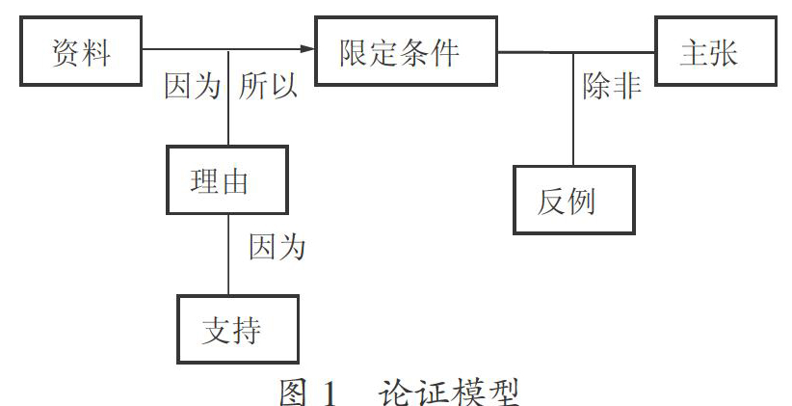
DNA概念的构建过程:
一、 教材分析
组成单位
单链结构
双链平面结构
空间结构
4.2方法策略
二、 学情分析
4.2.1论证式教学法
该方法是将“论证”作为核心的教学策略和活动引入课堂，让学生明确地经历提出主张、寻求和评价证据、为主张辩护和反驳等互动交流的过程，并在这个过程中自主建构知识和发展思维。
三、 教学目标
四、 教学策略
五、 教学过程
六、教学反思
图尔敏论证模型
（Toulmin's Argument Pattern , TAP）
Notes:
这个模型将论证分解为资料（ｄａｔａ）、主张（ｃｌａｉｍ）、保证（ｗａｒｒａｎｔ）、支援（ｂａｃｋｉｎｇ）、限定词（ｑｕａｌｉｆｉｅｒ）、保留（ｒｅｓｅｒｖａｔｉｏｎ）六个要素。这些要素发挥着不同功能，共同塑造着一个有机整体。论证式教学是将“论证”作为核心的教学策略和活动引入课堂，让学生明确地经历提出主张、寻求和评价证据、为主张辩护和反驳等互动交流的过程，并在这个过程中自主建构知识和发展思维。

Slide 8
4.2方法策略
4.2.1论证式教学法
一、 教材分析
教师提供科学史资料，设置疑问，引导学生思考、推理、讨论，
让学生经历科学家的论证过程，理解科学概念的构建过程，以及感受科学研究过程的本质，以促进思维的发展。
二、 学情分析
三、 教学目标
1934，列文，发现脱氧核苷酸的结构，并提出四核酸假说。
1950年，查伽夫，发现：不同物种之间的嘌呤数等于嘧啶数。
1951年，沃森，克里克构建DNA三螺旋结构模型。
1953年，沃森，克里克构建DNA双螺旋结构模型。
四、 教学策略
五、 教学过程
六、教学反思
1952年，富兰克林拍摄DNA晶体的X衍射图，证实DNA的双螺旋结构。
1952年，格里菲斯发现A吸引T，C吸引G。
1948年，古伦德得出的碱基间以氢键相连的结论。

Slide 9
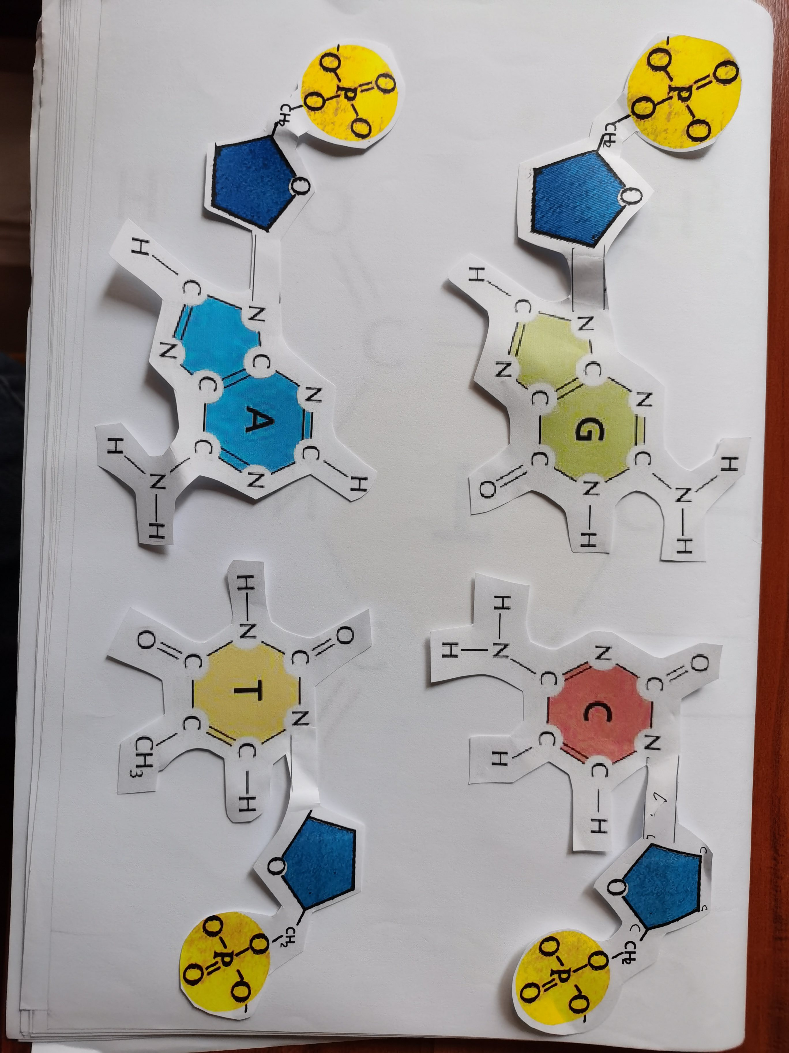
4.2方法策略
4.2.1物理模型构建法：
一、 教材分析
（1）平面模型（每对同桌两对不同的脱氧核苷酸）
二、 学情分析
用途2：可在背景纸上，尝试标记氢键的数量和位置。
认识碱基互补配对原则。
用途1：可用于标记C的位置。
三、 教学目标
四、 教学策略
用途3：将两对连接起来后，可了解“磷酸二酯键”的位置，以及看出“反向平行”关系。
五、 教学过程
六、教学反思

Slide 10
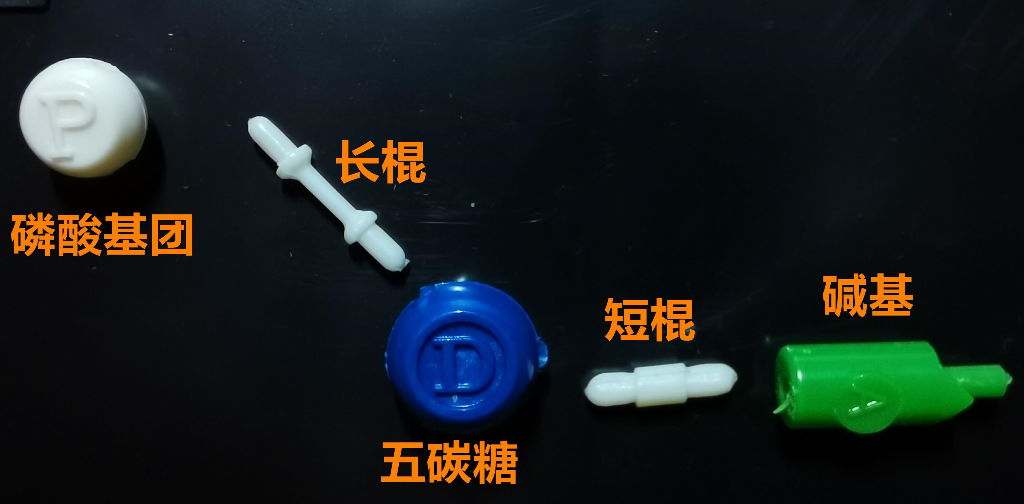
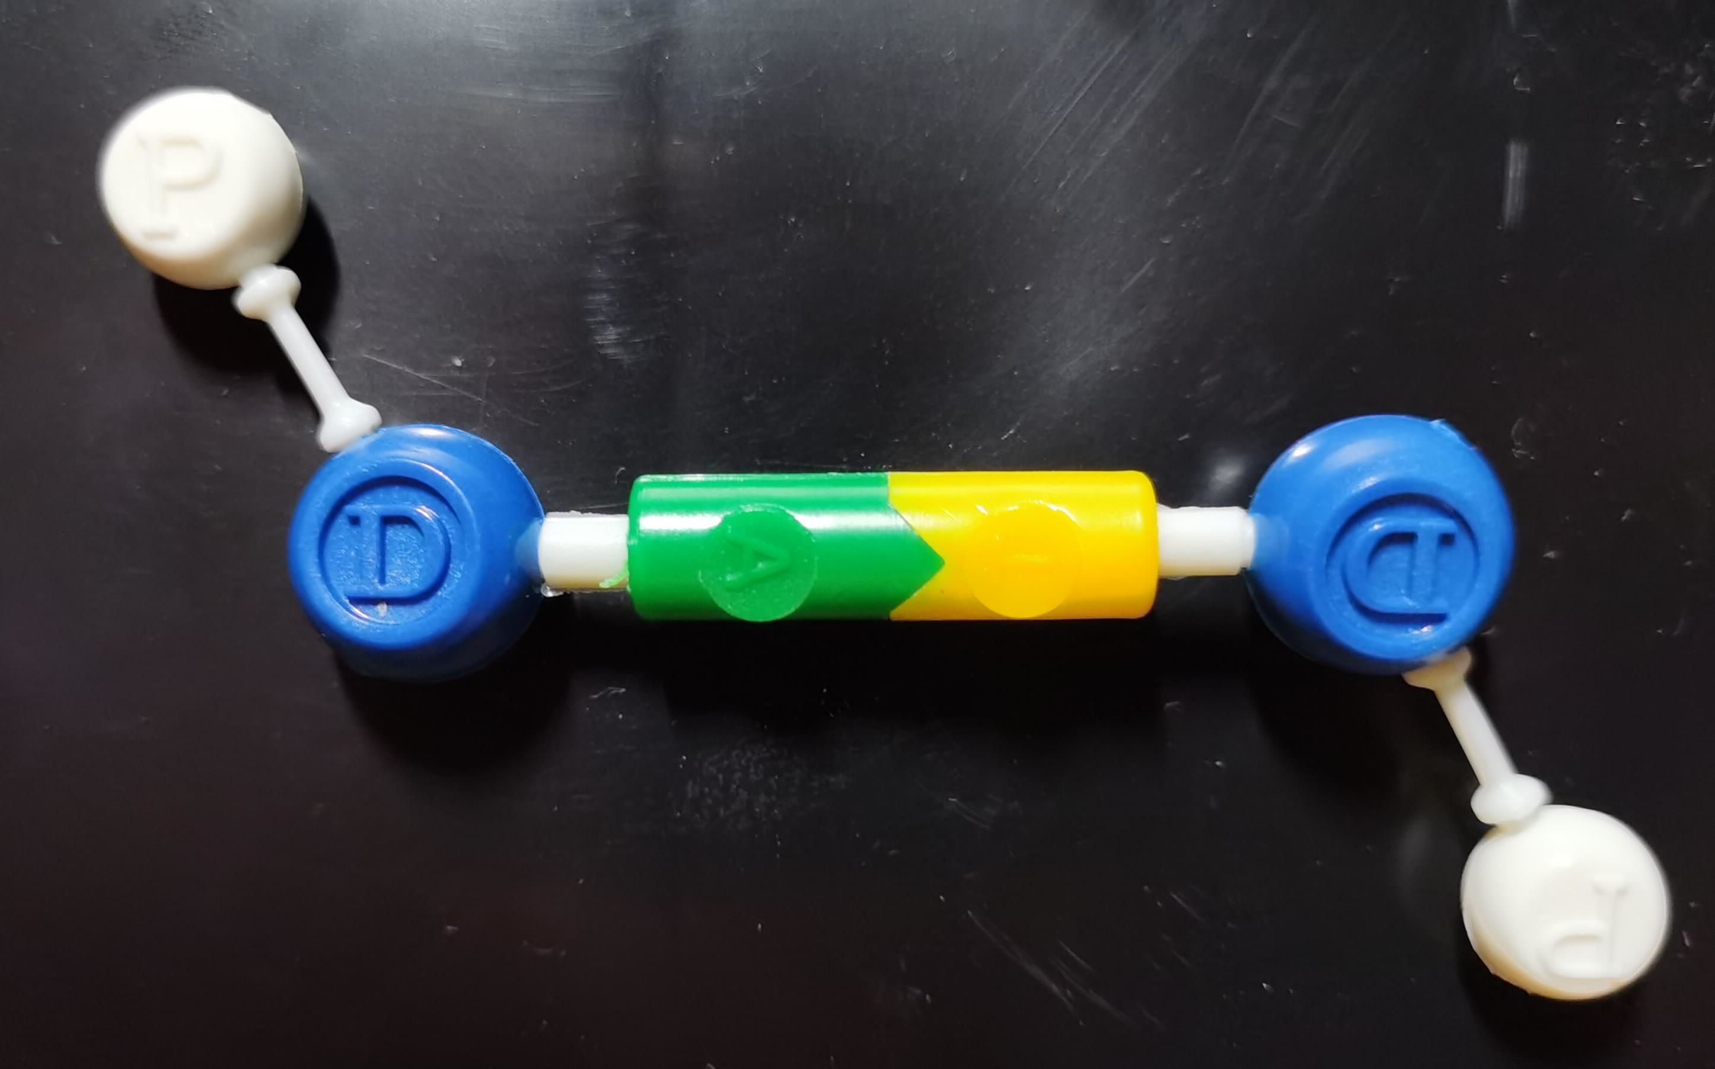
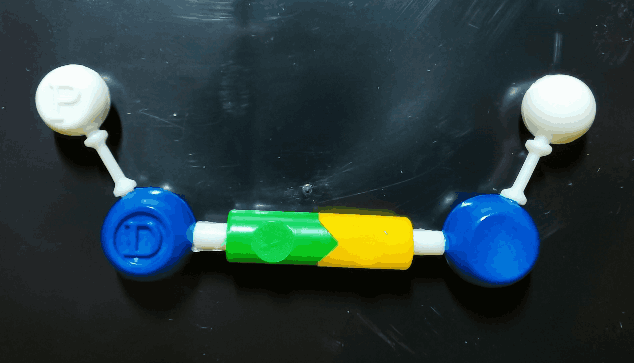
4.2方法策略
4.2.1物理模型构建法：
一、 教材分析
（2）简易球棍模型：构建核酸双链片段
二、 学情分析
每位同学两个单体→同桌连接两对核苷酸→八人小组连接起8-10对
核苷酸片段
三、 教学目标
优点：
1、简易；
2、给予试错机会；
3、合作学习
四、 教学策略
五、 教学过程
六、教学反思

Slide 11
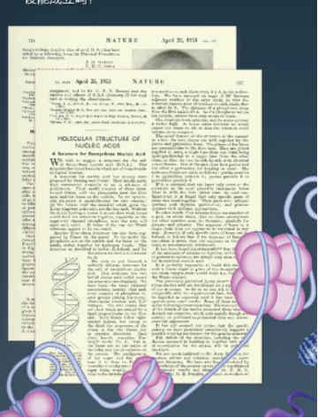
5.1 概念引入——情境导入，提出问题
一、 教材分析
资料：沃森、克里克于1953年发表的论文，证明了DNA是双螺旋结构。
主张：DNA应该具有稳定性、多样性的特点。
二、 学情分析
完善主张1：？
三、 教学目标
反驳：DNA与蛋白质相比，不是都具有多样性吗？DNA有哪些结构特点决定其稳定性。
四、 教学策略
五、 教学过程
六、教学反思

Slide 12
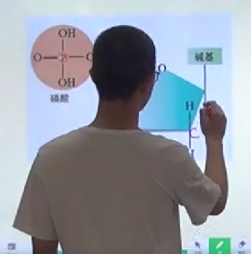
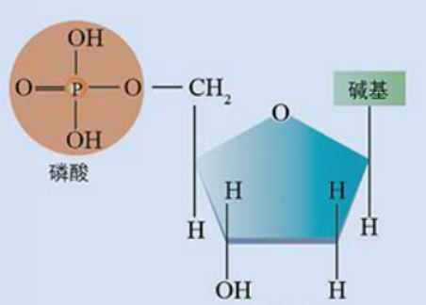
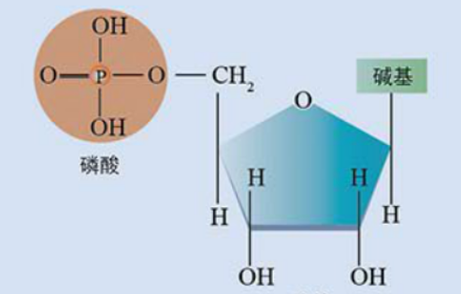
5.2构建概念——DNA结构的科学论证过程
5.教学过程
5.1概念引入
5.2构建概念
5.2.1认识单体结构、
碱基数量关系
5.2.2双螺旋结构分析：
①DNA的骨架构成？
②双螺旋的证据？
③碱基对的配对关系？
5.3概念巩固
球棍模型构建
DNA双螺旋
5.4概念运用
5.2.1认识脱氧核苷酸结构特点、碱基数量关系
【阅读补充资料1】 1934年，列文[美]化学家发现脱氧核苷酸的结构：
磷酸基团-核糖-碱基
【复习判断】 下列哪个是脱氧核苷酸？
【写一写】请用“1’/2’/3’/4’/5’”在核糖中依次标出5个碳的号数。
【学生形成新主张2】构建脱氧核苷酸单体。

Slide 13
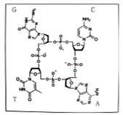
【阅读补充资料2】 1934年，列文[美]提出：四核苷酸假说
5.教学过程
5.1概念引入
5.2构建概念
5.2.1认识单体结构、
碱基数量关系
5.2.2双螺旋结构分析：
①DNA的骨架构成？
②双螺旋的证据？
③碱基对的配对关系？
5.3概念巩固
球棍模型构建
DNA双螺旋
5.4概念运用
【教师设置疑问】 如果该假说成立，则碱基间的数量关
系如何？
【学生产生主张】 如果假说成立，则碱基彼此相等？
【阅读补充资料3】1950年，查伽夫对碱基进行定量分析。
 | 碱基组成 |  |  |  | 碱基比例
 | A | G | C | T | (A+G)/(T+C) | (A+T)/(G+C)
人 | 30.9 | 19.9 | 19.8 | 29.4
鸡 | 28.8 | 20.5 | 21.5 | 29.2
海胆 | 32.8 | 17.7 | 17.3 | 32.1
酵母菌 | 32.3 | 18.7 | 17.1 | 32.9
大肠杆菌 | 24.7 | 26 | 25.7 | 23.6
【教师设置疑问】分析表格：
①观察以下四列数据两两之间是否有相同点？②(A+G)/(T+C)和(A+T)/(G+C)的比值分别是多少？
③该结论是否能推翻“四核酸假说”？
【完善主张3】认同查伽夫定律：不同物种间，嘌呤数等于嘧啶数，且(A+T)/(G+C)不同。

Slide 14
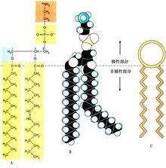
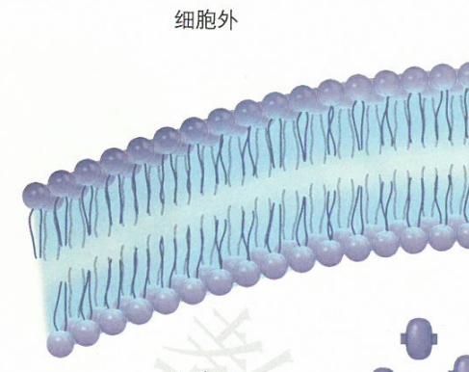
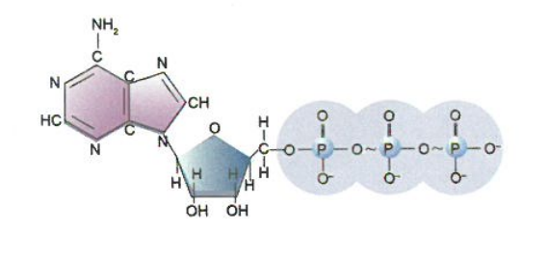
5.2.2DNA的骨架结构分析
资料3：沃森、克里克尝试搭建三螺旋结构模型：糖基与磷酸的骨架则位于螺旋内侧，他们设想由金属离子的结合力来保持多链分子的内部稳定。
完善主张4：DNA的骨架是磷酸基团和核酸，碱基在螺旋的内侧。
限定条件：磷酸在内侧使螺旋稳定
根据：ATP的特点：
磷酸基团带负电荷，
三个磷酸基团在内部会使三螺旋不稳定。
根据1：【学生分析理由】分析磷脂分子的亲水端和疏水端，推断出磷酸基团应该在DNA螺旋的外侧。
根据2：【资料五】核苷酸的含N碱基是疏水、磷酸基团和核糖是亲水。
【资料4】富兰克林指出问题：模型中DNA含水量的理论值与实际测定值不符合。

Slide 15
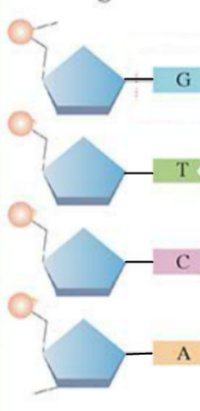
5.2.2DNA的骨架结构分析
【观察课件图片】推测：前后两个脱氧核苷酸如何连接起来？
5.教学过程
5.1概念引入
5.2构建概念
5.2.1认识单体结构、
碱基数量关系
5.2.2双螺旋结构分析：
①DNA的骨架构成？
②双螺旋的证据？
③碱基对的配对关系？
5.3概念巩固
球棍模型构建
DNA双螺旋
5.4概念运用
【学生寻找支援】回忆氨基酸脱水缩合形成肽链的过程，并在课件中圈点出相应的基团，清晰发生反应的碳原子的位置。
【实践活动支援】在学案中将四个脱氧核苷酸连接起来。
【完善主张5】DNA骨架是由磷酸和核糖交替连接而成。

Slide 16
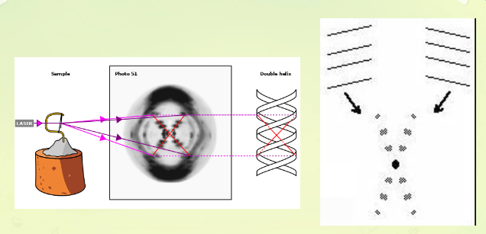
5.2.2DNA的骨架结构分析
探究三：碱基对的配对关系？
5.教学过程
5.1概念引入
5.2构建概念
5.2.1认识单体结构、
碱基数量关系
5.2.2双螺旋结构分析：
①DNA的骨架构成？
②双螺旋的证据？
③碱基对的配对关系？
5.3概念巩固
球棍模型构建
DNA双螺旋
5.4概念运用
感受学科交叉，
形成新主张6：DNA是双螺旋结构

Slide 17
5.2.2DNA的骨架结构分析 探究三：碱基对的配对关系？
资料7：克里克一开始是将同类碱基进行配对，其中，嘌呤是双环化合物，所占空间大；嘧啶是单环化合物，所占空间小。
限定条件：应该是嘧啶和嘌呤配对。
完善主张7：理解碱基互补配对原则是DNA结构稳定的重要原因。
根据：（2）据推算，DNA螺旋的直径是恒定的，约2nm；
（3）1952年，查伽夫访问剑桥，沃森和克里克得知查伽夫已发表研究成果，即查伽夫定律：嘌呤数与嘧啶数相等，且在分子数上A＝T、G＝C。
（4）1952年6月，沃森和克里克邀请剑桥大学数学系的格里菲斯进行理论计算后得知：A吸引T，G吸引C，即嘌呤有吸引嘧啶的趋势。
思考：碱基是如何两两配对？
根据：DNA直径宽窄不一，不符合其稳定性的特点。
疑问：那是否有规定哪种嘌呤和哪种嘧啶配对呢？
“希沃白板5”软件的优点：可直接拖拽图片

Slide 18
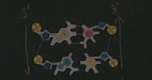
5.2.2DNA的骨架结构分析
探究三：碱基对的配对关系？
5.教学过程
5.1概念引入
5.2构建概念
5.2.1认识单体结构、
碱基数量关系
5.2.2双螺旋结构分析：
①DNA的骨架构成？
②双螺旋的证据？
③碱基对的配对关系？
5.3概念巩固
球棍模型构建
DNA双螺旋
5.4概念运用
【教师提问】碱基之间以什么化学键连接？
【资料8】1948年，古伦德（J.Gulland）得出的碱基间以氢键相连的结论。
【资料9】H-O、H-N之间可形成“氢键”。
（注意：形成氢键并不需要脱水。）
【模型构建1】第一步，观察手中的两个脱氧核苷酸的碱基之间，应如何摆放才能形成氢键？ 摆在纸上，并补画出氢键。
第二步：两位同桌的两对核苷酸依次排列，并将“骨架”的化学键画出来。
【完善新主张8】
①碱基互补配对原则：A=T,C≡G
②DNA双链之间是反向平行的关系。
【学生反驳与主张】如此排列会使DNA直径宽窄不同，导致不稳定，应该是
嘌呤与嘧啶搭配。

Slide 19
5.教学过程
5.1概念引入
5.2构建概念
5.2.1认识单体结构、
碱基数量关系
5.2.2双螺旋结构分析：
①DNA的骨架构成？
②双螺旋的证据？
③碱基对的配对关系？
5.3概念巩固
球棍模型构建
DNA双螺旋
5.4概念运用
观念1：DNA的稳定性。

Slide 20
5.3概念巩固：构建物理模型2
每位同学拼出两个单体，连成单链片段
（体验磷酸和核糖的交替连接）
↓
同桌合作拼出两对的DNA片段
（体验碱基互补配对、双链反向平行）
↓
前后4位同学、8位同学拼出更长的DNA片段
↓
拿住链两头，做旋转
↓
比较不同大组之间的DNA片段是否相同
↓
计算：4对脱氧核苷酸可以有几种排序？
↓
DNA多样性的原因在于__________________
5.教学过程
5.1概念引入
5.2构建概念
5.2.1认识单体结构、
碱基数量关系
5.2.2双螺旋结构分析：
①DNA的骨架构成？
②双螺旋的证据？
③碱基对的配对关系？
5.3概念巩固
球棍模型构建
DNA双螺旋
5.4概念运用
碱基的排序不同
完善主张9:
观念2：DNA的多样性

Slide 21
5.4概念运用
5.教学过程
5.1概念引入
5.2构建概念
5.2.1认识单体结构、
碱基数量关系
5.2.2双螺旋结构分析：
①DNA的骨架构成？
②双螺旋的证据？
③碱基对的配对关系？
5.3概念运用
球棍模型构建
DNA双螺旋
5.4概念检测
DNA指纹技术：感受社会责任素养。

Slide 22
生命观念：结构与功能相适应
主张1：DNA具有稳定性和多样性，其结构如何？
主张2：认识脱氧核苷酸单体
主张3：认识碱基数量关系
主张4：磷酸基团在外侧
主张5：DNA的骨架组成
主张6：DNA是双螺旋结构
主张7：碱基互补配对原则、
主张8：碱基间的氢键数量
主张10：DNA多样性原因
主张9：DNA是双螺旋结构
观念1：DNA的双螺旋结构决定其稳定性
观念2：DNA的碱基排序决定其多样性

Slide 23
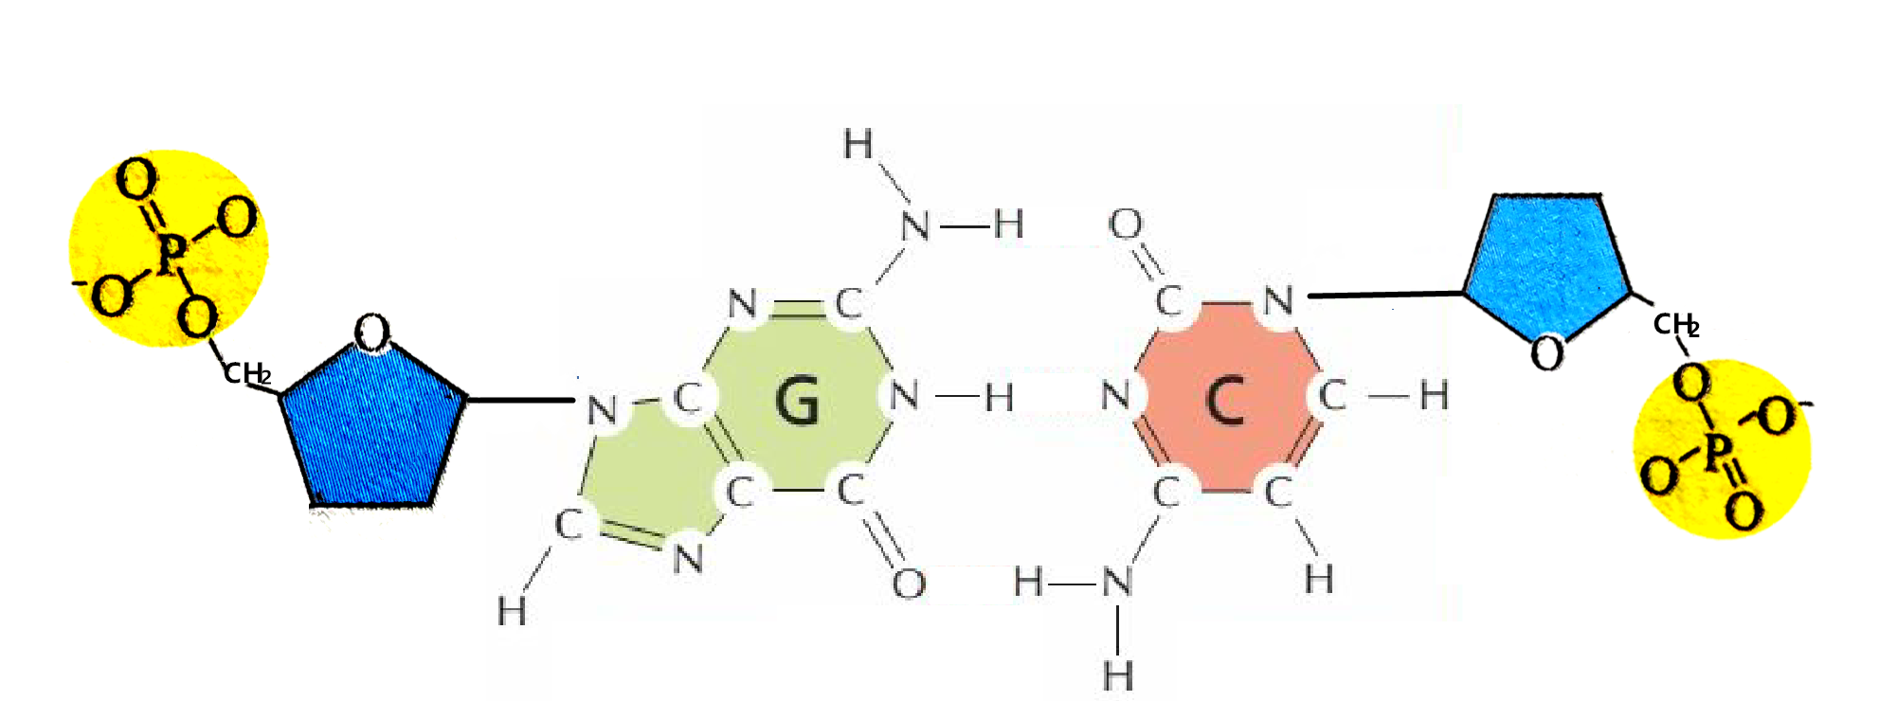
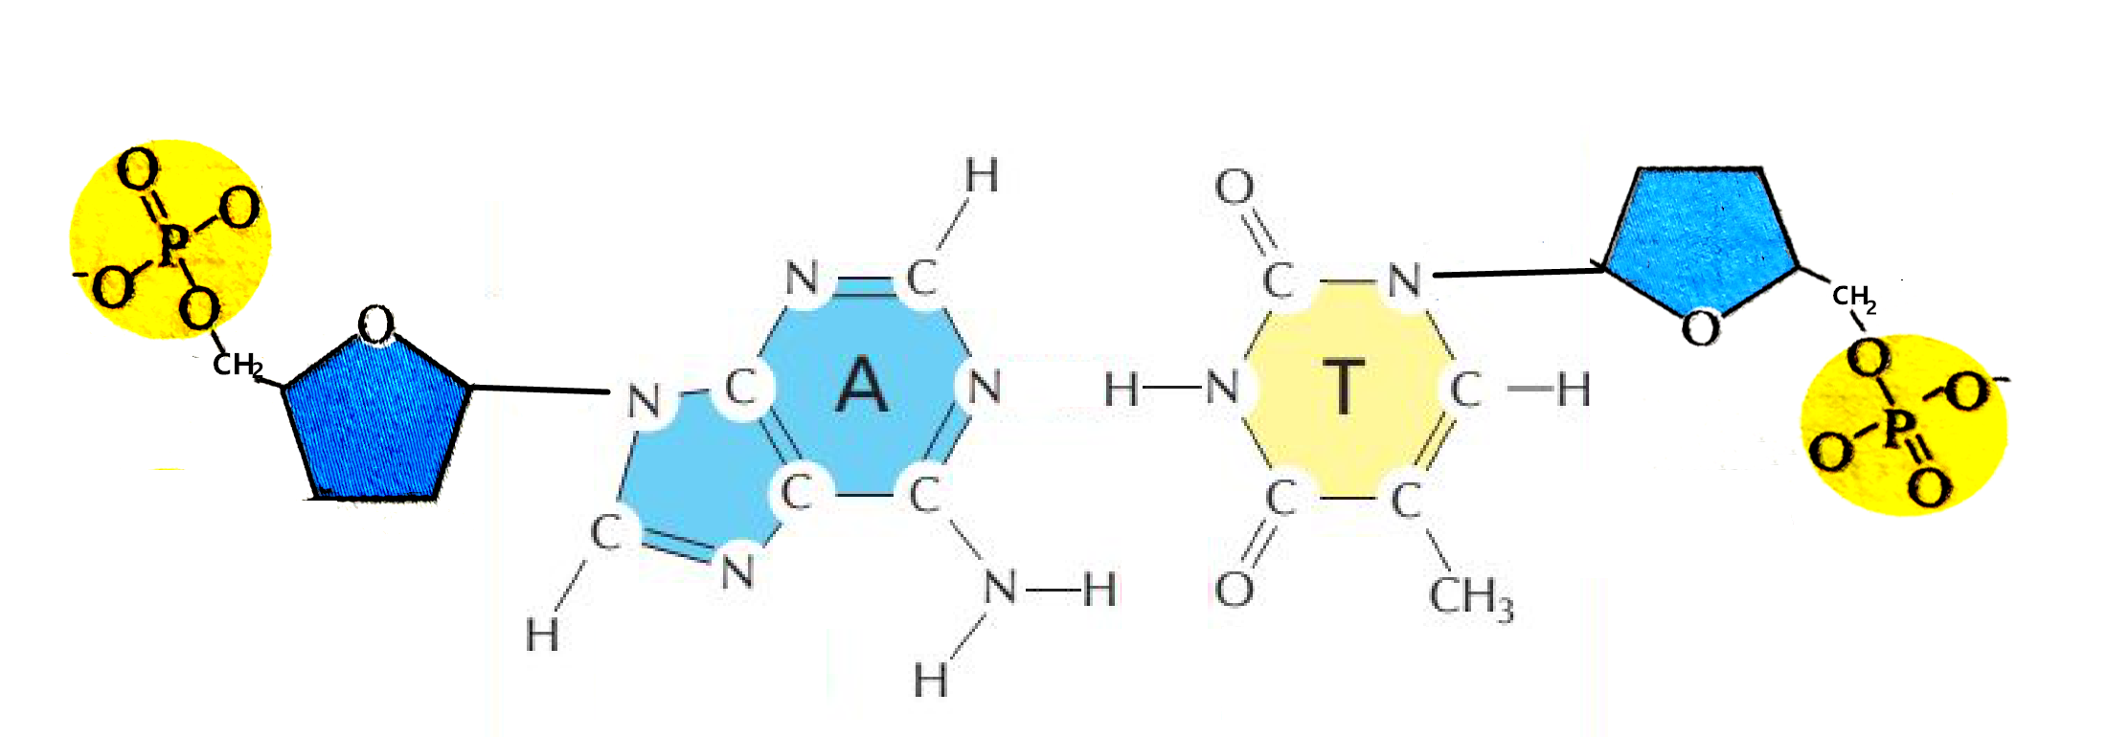
【板书设计】
一、 教材分析
§3.2 DNA 的结构
二、 学情分析
一、DNA的稳定性
三、 教学目标
①双链：双螺旋结构，双链反向平行；
②骨架：磷酸和核糖交替连接，在外侧；
③碱基：互补配对，A=T、C≡G
四、 教学策略
五、 教学过程
二、DNA的多样性
碱基的排序
六、教学反思

Slide 24
1、论证式学习可有效促成概念的构建
一、 教材分析
基于论证的学习过程可以将知识建构和技能发展有机结合起来，不仅能够深化学生对内容知识和学科概念的理解，促进表层学习向深度学习的转变，同时也有助于论证能力自身的发展。
论证式学习既可以结合科学史资料、也可以结合各类形式的素材，因此也可以更好地从不同的维度提高学生的专注度。
二、 学情分析
三、 教学目标
四、 教学策略
2、物理模型的构建可有效巩固概念
在概念巩固环节中，通过合理分工合作，可以节约时间，实现在课堂上搭建出DNA片段。
学生搭建球棍模型时，常见的错误是忽略了双链的方向平行，如果不及时纠正，会形成迷思概念。因此，通过试错，搭建出正确的物理模型，可以有效巩固概念模型。
五、 教学过程
六、教学反思
3、

Slide 25
谢谢聆听！
恳请各位评委老师给予批评和指导

